Slide 1

Redis的技术分享
结合项目应用场景的实际使用
赖进杰
注：文本框可根据需求改变颜色、移动位置；文字可编辑

Slide 2
分享流程：
1，Redis是什么？
2，为什么要用Redis?
3，Redis怎么使用？
4，分享下在项目中用到Redis的业务场景及其他使用场景？

Slide 3
Redis简介
Redis 简介
Redis 是完全开源免费的，遵守BSD协议，是一个高性能的key-value数据库。
Redis 与其他 key - value 缓存产品有以下三个特点：
Redis支持数据的持久化，可以将内存中的数据保存在磁盘中，重启的时候可以再次加载进行使用。
Redis不仅仅支持简单的key-value类型的数据，同时还提供list，set，zset，hash等数据结构的存储。
Redis支持数据的备份，即master-slave模式的数据备份。

Slide 4
Redis 优势
(1) 速度快，因为数据存在内存中，类似于HashMap，HashMap的优势就是查找和操作的时间复杂度都是O(1)
(2) 支持丰富数据类型，支持string，list，set，sorted set，hash
(3) 支持事务，操作都是原子性，所谓的原子性就是对数据的更改要么全部执行，要么全部不执行
(4) 丰富的特性：可用于缓存，消息，按key设置过期时间，过期后将会自动删除

Slide 5
Redis为什么这么快
1、完全基于内存，绝大部分请求是纯粹的内存操作，非常快速。数据存在内存中，类似于HashMap，HashMap的优势就是查找和操作的时间复杂度都是O(1)；
2、数据结构简单，对数据操作也简单，Redis中的数据结构是专门进行设计的；
3、采用单线程，避免了不必要的上下文切换和竞争条件，也不存在多进程或者多线程导致的切换而消耗 CPU，不用去考虑各种锁的问题，不存在加锁释放锁操作，没有因为可能出现死锁而导致的性能消耗；
4、使用多路I/O复用模型，非阻塞IO；
5、使用底层模型不同，它们之间底层实现方式以及与客户端之间通信的应用协议不一样，Redis直接自己构建了VM 机制 ，因为一般的系统调用系统函数的话，会浪费一定的时间去移动和请求；

Slide 6
Redis使用单线程有什么优势？
单线程指的是网络请求模块使用了一个线程（所以不需考虑并发安全性），其他模块仍用了多个线程。
代码更清晰，处理逻辑更简单
不用去考虑各种锁的问题，不存在加锁释放锁操作，没有因为可能出现死锁而导致的性能消耗
不存在多进程或者多线程导致的切换而消耗CPU
官方FAQ表示，因为Redis是基于内存的操作，CPU不是Redis的瓶颈，Redis的瓶颈最有可能是机器内存的大小或者网络带宽。既然单线程容易实现，而且CPU不会成为瓶颈，那就顺理成章地采用单线程的方案了（毕竟采用多线程会有很多麻烦！）。

Slide 7
Redis的序列化
redis虽然提供了对list set hash等数据类型的支持，但是没有提供对POJO对象的支持，底层都是把对象序列化后再以字符串的方式存储的。*
spring-data-redis的序列化类有下面这几个:
GenericToStringSerializer: 可以将任何对象泛化为字符串并序列化
Jackson2JsonRedisSerializer: 跟JacksonJsonRedisSerializer实际上是一样的
JacksonJsonRedisSerializer: 序列化object对象为json字符串
JdkSerializationRedisSerializer: 序列化java对象（被序列化的对象必须实现Serializable接口）
StringRedisSerializer: 简单的字符串序列化
GenericToStringSerializer:类似StringRedisSerializer的字符串序列化
GenericJackson2JsonRedisSerializer:类似Jackson2JsonRedisSerializer，但使用时构造函数不用特定的类参考以上序列化,自定义序列化类;

Slide 8
业务场景1：验证码发送
场景：客户注册登录发送验证码，避免用户频繁或者有恶意程序点击发送验收码，时间限制。

Slide 9
业务场景2：数量秒杀
场景：在秒杀前设置好数量，进行多线程并发秒杀！

Slide 10
业务场景3：分布式锁
场景：对共享资源进行分布式锁！

Slide 11
业务场景4：Session存储
场景：直接查询数据库，数据量比较大，时间慢，用户体验差，对数据库的性能也有影响。
把数据提交先查询出来，放进缓存。
把object和list<?> 转成json的字符串格式再set到redis里面，取得时候再把json转换为需要的对象，这样简单快捷，推荐使用。

Slide 12
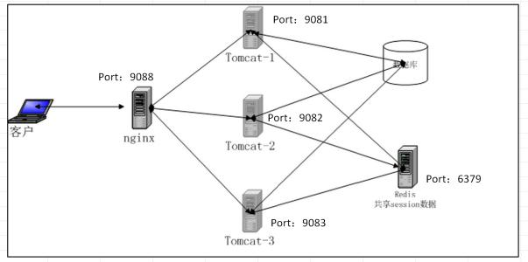
业务场景4：Session存储示图

Slide 13
业务场景4：排行榜
场景：对一些点赞数量，阅读数量，销量数量进行实时排行。
如果直接查数据库，耗时多，性能差，体检差。

Slide 14
Redis应用场景
会话缓存，共享
常用数据缓存，海量数据的读写
计数器，验证码重复发送，验证前端重复请求
计数器，高并发秒杀
队列（相当于消息系统，ActiveMQ，RabbiMQ等工具类似，但是个人觉得简单用一下还行，如果对于数据一致性要求高的话还是用RabbiMQ等专业系统。）
分布式锁，秒杀设计

Slide 15
参考文献
https://redis.io/
http://zhaozhiming.github.io/blog/2015/04/12/spring-data-redis/
http://www.07net01.com/linux/guanyuSpring_Data_redisjizhongduixiangxuliehuadebijiao_531153_1373968610.html

Slide 16
THANKS！

